Slide 1

SAKU ry –
hyvinvointia ammatilliseen
koulutukseen

Slide 2

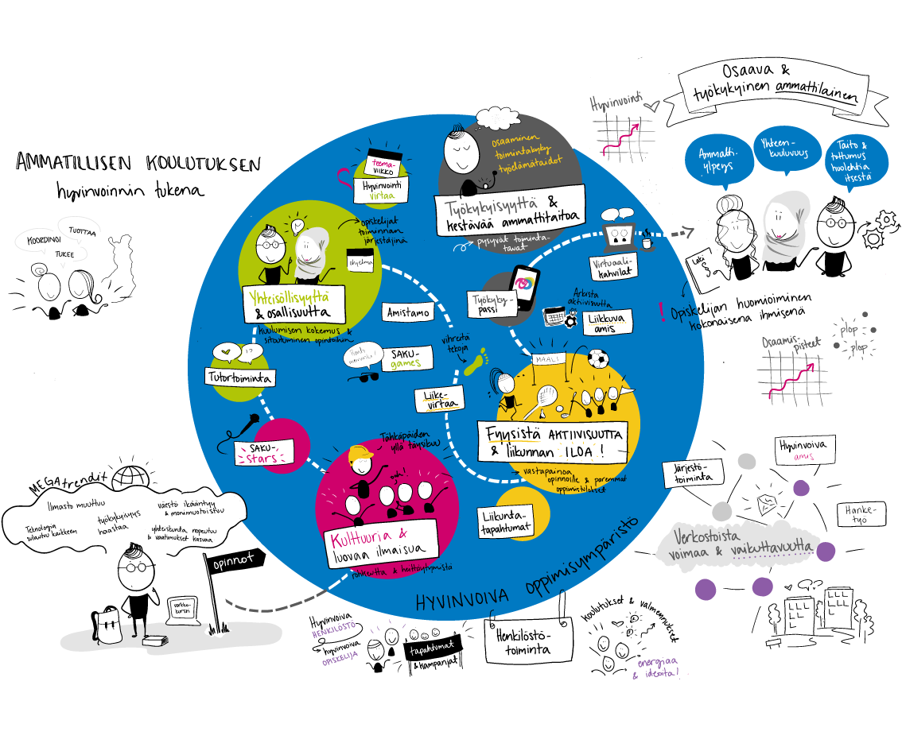
Saammeko
esittäytyä?

Slide 3


SAKU ry ammatillisen koulutuksen hyvinvoinnin tukena
ammatillisen koulutuksen oma liikunta- ja kulttuurijärjestö sekä hyvinvoinnin edistämisen yhteistyöorganisaatio
perustettu 1949
jäsenenä 68 ammatillisen koulutuksen järjestäjää
  toiminnan piirissä noin 85 % ammattiin opiskelevista
  oppilaitosten henkilöstöä noin 19 000

Slide 4



Toiminta-ajatus ja visio
SAKU ry edistää
työ- ja toimintakykyisyyttä, hyvinvointia,
yhdessä tekemistä sekä elämäniloa
ammatillisessa koulutuksessa.
Visio 2025: Osaava ja työkykyinen ammattilainen

Slide 5
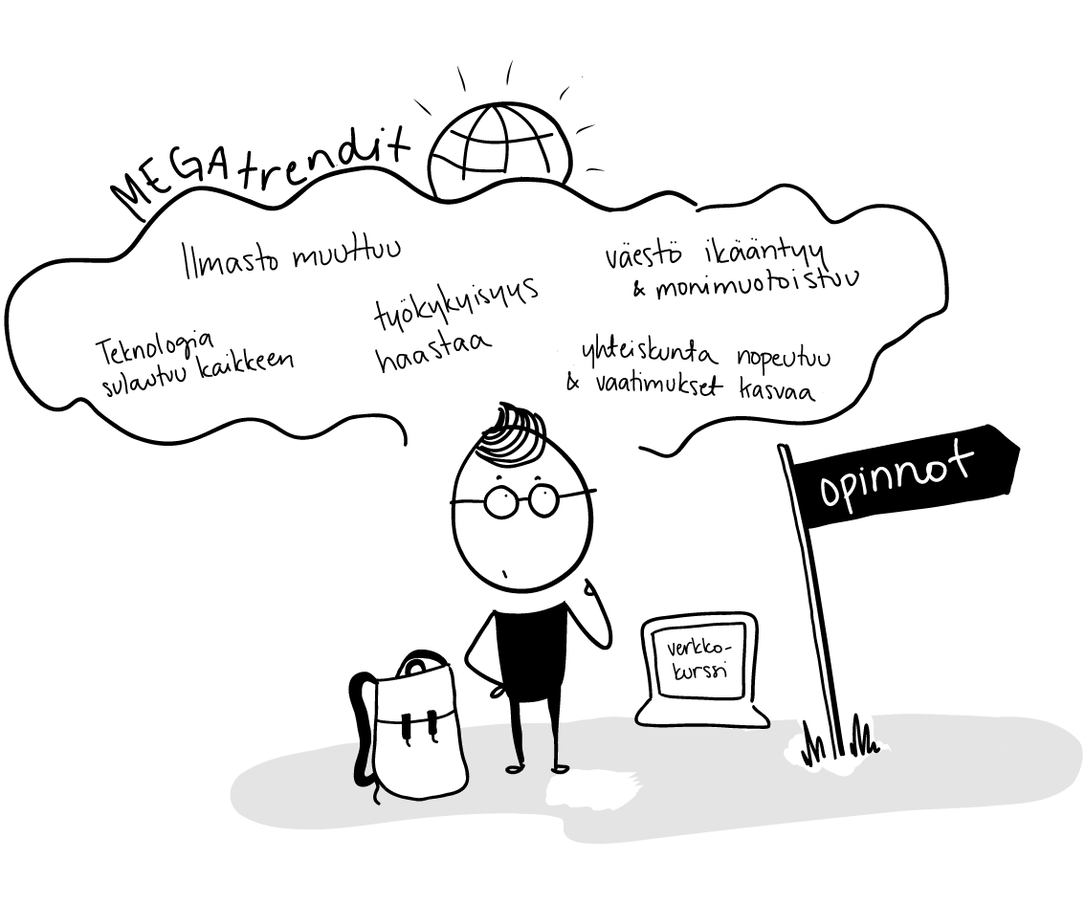
Poimintoja strategiasta
toiminnan keskiössä opiskelija
  monipuoliset oppimisympäristöt
  opiskelijoiden moninaisuus
  opinnollistaminen
toimimme henkilöstön kautta
  johdon motivointi ja sitoutuminen
  henkilöstön motivointi ja perehdyttäminen
  säännölliset SAKU-altistukset
vahvat ja monipuoliset verkostot toiminnan tukena
ydinviestien kiteytys toiminnan hyötyjen ympärille

Slide 6
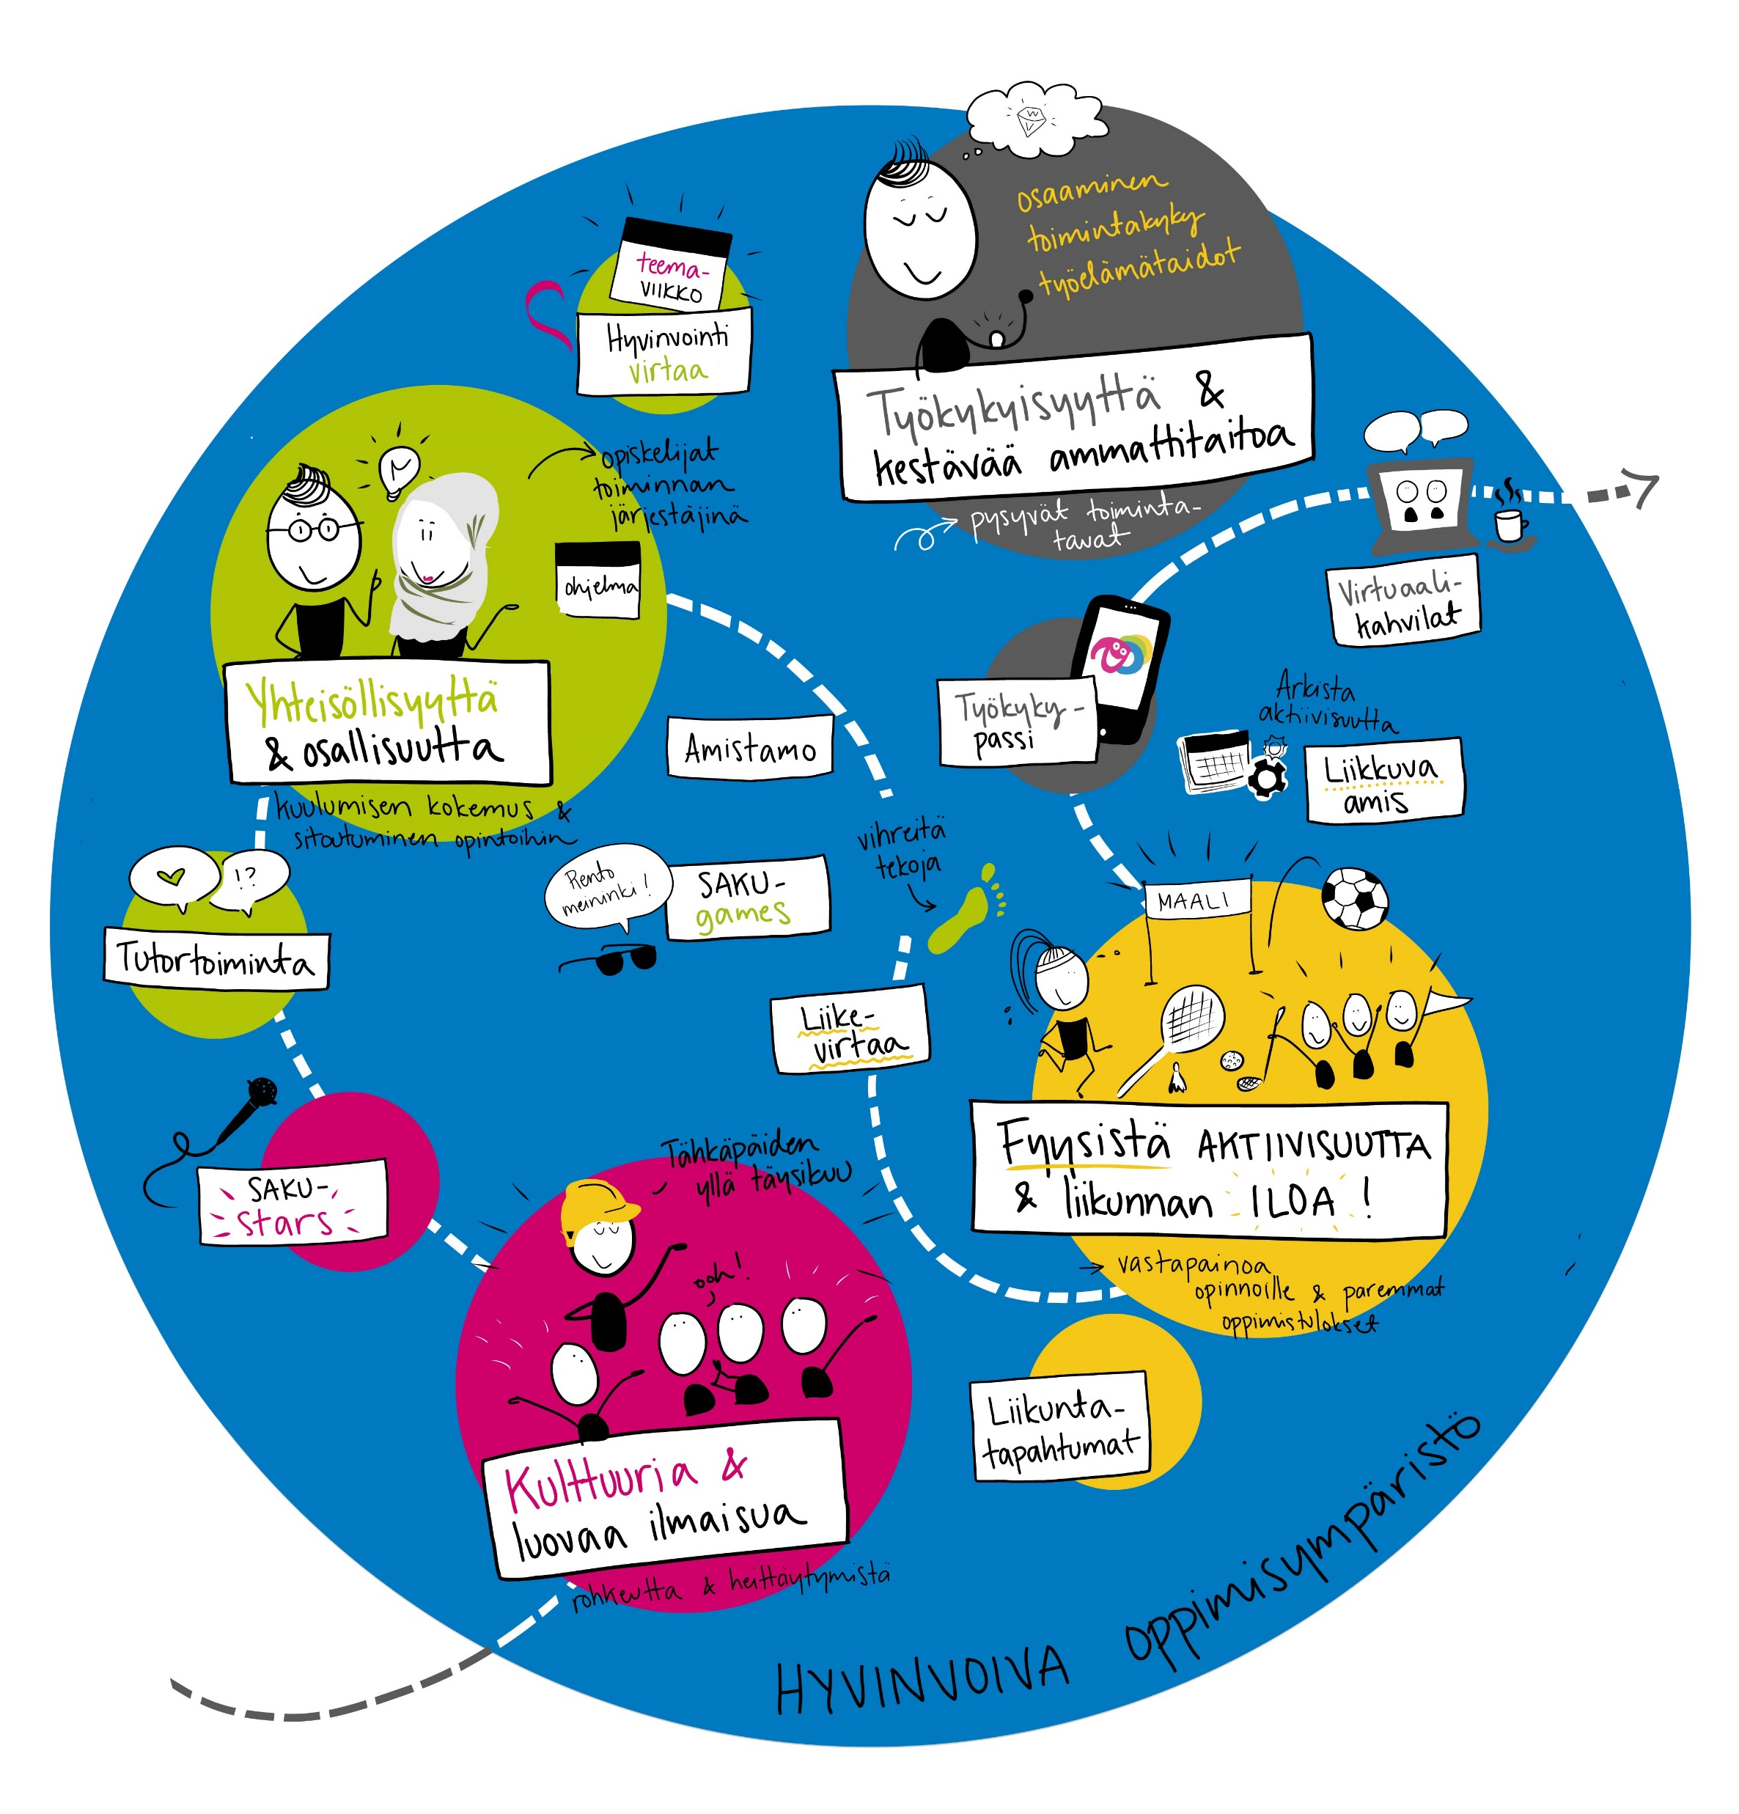
Toiminnan osa-alueet ja esityksen sisältö
Kulttuuria ja luovaa ilmaisua
Yhteisöllisyyttä ja osallisuutta
Fyysistä aktiivisuutta ja liikunnan iloa
Työkykyisyyttä ja kestävää ammattitaitoa
Hyvinvoivaa oppimisympäristöä tukeva henkilöstötoiminta

Slide 7
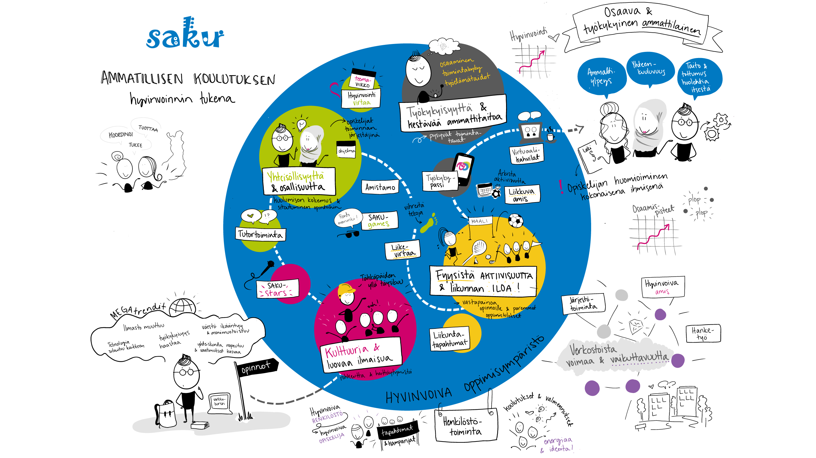

Slide 8


Kulttuuria
ja luovaa
ilmaisua

Slide 9
Mitä?
Kulttuuri kuuluu kaikille!
Toiminnan tavoitteena on tukea ammattiin opiskelevia heidän kulttuuriharrastuksissaan.

Slide 10
Luovuus koskee jokaista ja sen koetaan olevan hyödyllistä yksilölle, yhteisöille sekä organisaatioille.
Kulttuurin harrastaminen pidentää elinikää, vähentää sairauksia, pitää mielen virkeänä ja auttaa jopa painonhallinnassa.
Kulttuurikilpailut opettavat työelämässä tarvittavia taitoja: tavoitteiden asettaminen ja sitoutunut työskentely niitä kohti, onnistumisen ja pettymyksen tunteiden kohtaaminen ja hallitseminen, rohkeus heittäytyä, esiintymiskokemus, palautteen vastaanottaminen ja toimiminen osana ryhmää.
(Lähteet: Malmelin & Poutanen, 2017. THL 2022. SAKUstars-toiminnan palautteet.)
Miksi?

Slide 11


SAKUstars-kulttuurikilpailuissa kaikki ovat tähtiä
kolmipäiväiset kulttuurikilpailut ammattiin opiskeleville
SAKU ry:n suurin vuosittainen tapahtuma
  noin 600 osallistujaa livelajeissa
  noin 250 osallistujaa ennakkolajeissa
ennen kisoja oppilaitoskohtaisia ennakkotapahtumia ja kisakatselmuksia
kisaviikolla järjestettävä valtakunnallinen kulttuuriviikko levittää SAKUstars-fiilistä oppilaitosten arkeen

Slide 12

Jokaiselle jotakin – SAKUstarsien lajivalikoima
oma laji löytyy kaikille kulttuurin harrastajille
mukana laajasti kuvataidetta, kirjoittamista, musiikkia, tanssia ja näyttämötaidetta

Slide 13

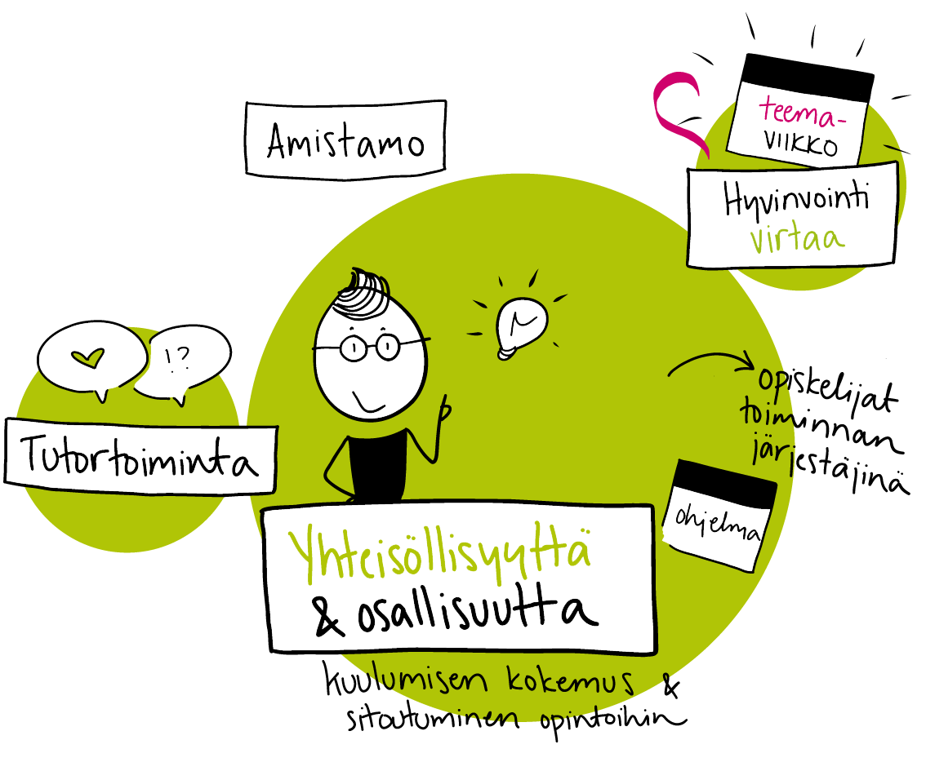
Yhteisöllisyyttä ja osallisuutta

Slide 14
Opiskelijat ovat SAKU-toiminnassa sekä osallistujia että aktiivisia toiminnan järjestäjiä.
Oppilaitoksen yhteisöllisyyttä tukemalla sitoutetaan opiskelijoita opintoihin ja oppilaitokseen.
Mitä?

Slide 15
Osallisuuden kautta syntyy kokemus siitä, että pystyy vaikuttamaan yhteisiin asioihin.
Kun nuoret osallistuvat ja suunnittelevat itse, he kokevat omistajuutta luomiinsa tiloihin.
Yhteisöllisyys luo yhteenkuuluvuutta, jokaiselle kokemus ja tunne siitä, että kuuluu johonkin, on erityisen tärkeä.
Ryhmässä toimiminen vaikuttaa oman identiteetin muovautumiseen ja siihen, miten on vuorovaikutuksessa toisten kanssa.
(Lähteet: Isola ym. 2017. Rajala ym. 2013. Opetushallitus 2021.)
Miksi?

Slide 16


Hyvinvointivirtaa oppilaitoksissa viikolla 40
valtakunnallinen teemaviikko, jonka teemoina terveys, turvallisuus ja viihtyvyys
vuonna 2022 mukana 133 oppilaitosta, opiskelijoita toiminnan piirissä yli 36 000
SAKU ry koordinoi kokonaisuutta, myös yhteistyökumppaniverkosto tuottaa sisältöjä
opiskelijat mukana tekemässä, eri alojen osaaminen hyötykäyttöön
esim. rastiradat, messupisteet, haastekisat, asiantuntijavierailut, harrastustoiminnan esittelyt, aamupuurot ja hemmotteluhetket
#AmisTekeeHyvää-tempaukset haastavat opiskelijoita toimimaan omassa ympäristössään

Slide 17

Koulutusta tutoreille = opiskelijoiden näköistä toimintaa
tutorkoulutuksia kolmella eri sisällöllä:
  tutorkoulutukset
  liikuntatutorkoulutukset
  verkkotutorkoulutukset
sisältöinä tutorina toimiminen ja tutorin monet roolit, yhteisöllisyyttä lisäävien tapahtumien järjestäminen sekä ryhmän ohjaamisen ja esiintymisen harjoittelu
koulutukset räätälöitävissä oppilaitoksen toiveiden mukaan

Slide 18

Toimintaa sekä tutoreille että tutoreiden ohjaajille
Amistamo
valtakunnallinen Amistamo-tapahtuma tutoreille ja opiskelijakunta-aktiiveille
liikuttavaa ja ryhmäyttävää toimintaa
ideoita omaan oppilaitokseen vietäväksi
Tutortoiminnan verkosto
yhteistä viestintää ja tapahtumia tutortoiminnan ohjaajille
verkostossa kumppaneina: MLL, OSKU ry, SAKKI ry ja Suomen lukiolaisten liitto

Slide 19
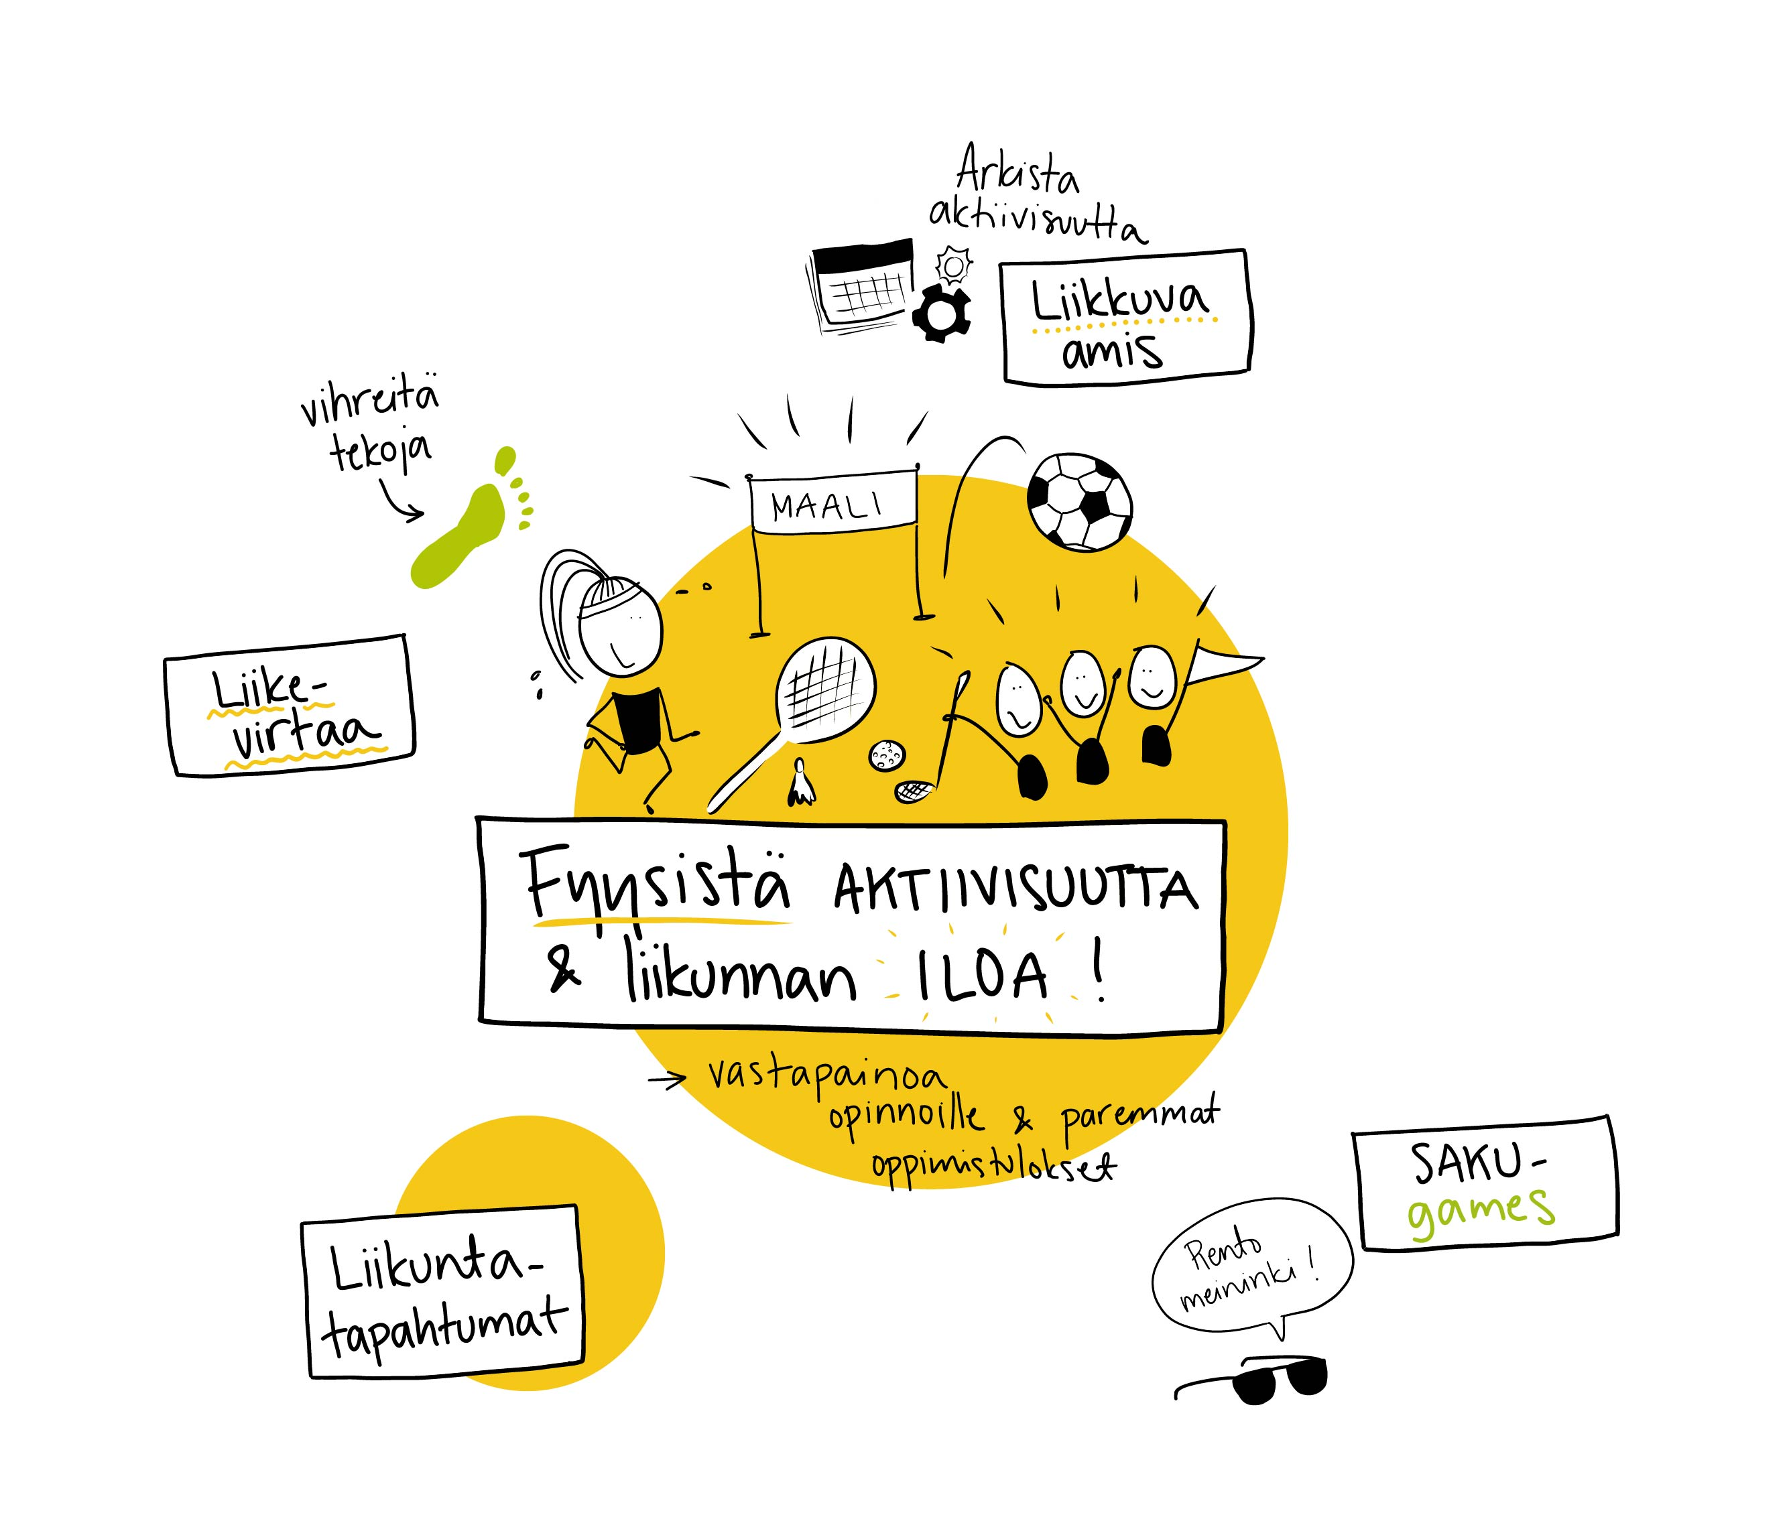

Fyysistä aktiivisuutta ja liikunnan iloa

Slide 20
Liikuntatoiminnan tavoitteena on tukea liikunnallisen elämäntavan oppimista.
Tarjoamme erilaista toimintaa erilaisille opiskelijoille – taukoliikuntavinkeistä isoihin tapahtumiin asti.
Mitä?

Slide 21
Liikunnalla on useita positiivisia vaikutuksia niin psyykkiseen mielentilaan kuin fyysiseen kuntoon.
Liikunta vaikuttaa myönteisesti muistiin, keskittymiseen ja opiskelijoiden käyttäytymiseen.
Koulupäivän aikainen liikunta ja fyysisen aktiivisuuden määrä ovat yhteydessä hyviin arvosanoihin.
Ammattiin opiskelevat kokevat liikunnan vaikuttavan positiivisesti niin jaksamiseen kuin opiskelukykyyn.
(Lähteet: UKK-instituutti 2022. Syväoja ym. 2012. Kantomaa, Syväoja ja Tammelin 2013. Kangasniemi ja Rajala 2021.)
Miksi?

Slide 22

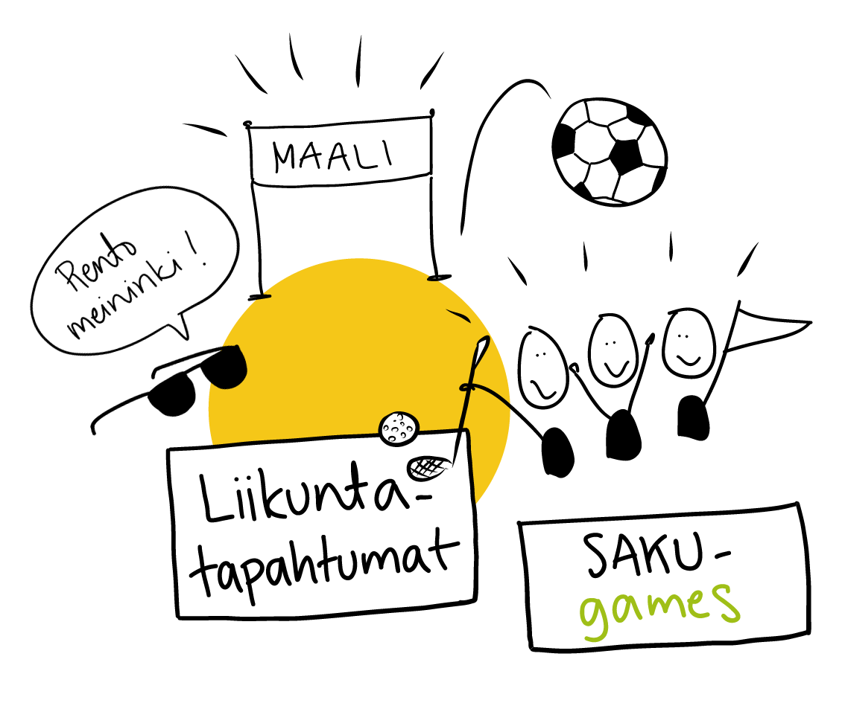
Valtakunnalliset liikuntatapahtumat ja palloilusarjat
kisoja ja liikuntatapahtumia hyvällä sykkeellä ja sopivalla kilpailumielellä
valtakunnalliset sarjat eri palloilulajeissa
  futsal, jalkapallo, kaukalopallo, koripallo, SAKU-sähly ja salibandy
  harrastesarjat ja kilpasarjat
kevään kohokohtana monen lajin SAKUgames
  beach volley, erkkasäbä, frisbeegolf, katukoris, keilaus, minigolf, SAKU-sähly, tansanialainen jalkapallo, toistovoimapunnerrus
  tapahtumatorilla monenlaista tekemistä
kotiradalla keilataan ja heitetään frisbeegolfia

Slide 23

Liikevirtaa-liikuntakampanjassa liikettä ja vihreitä tekoja
valtakunnallinen kampanja huhtikuussa
tavoitteena nostaa esille liikkumisen merkitystä kahdesta näkökulmasta:
  vihreän kädenjäljen kasvattaminen
  oman hyvinvoinnin parantaminen
kampanjan voi omassa oppilaitoksessa toteuttaa:
  erilaisina teemapäivinä nostamalla vihreä kädenjäljen teemoja esille ja/tai
  lähtemällä mukaan valtakunnalliseen kolmen viikon liikuntahaasteeseen

Slide 24
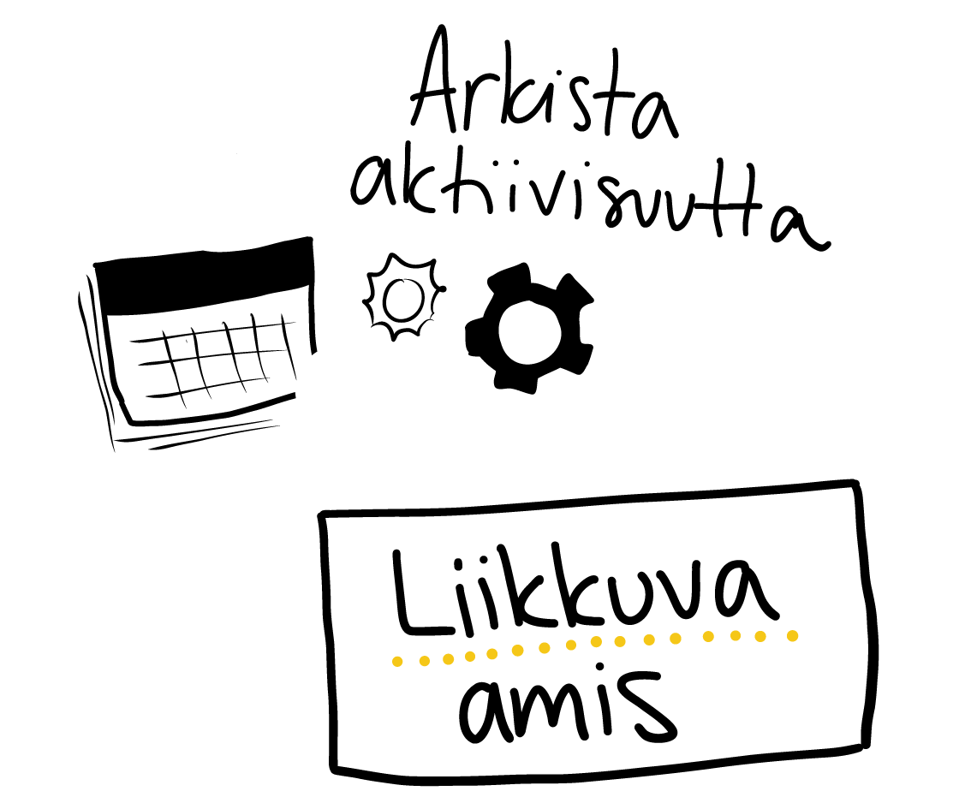
Liikkuva amis -toiminnasta arkista aktiivisuutta
Liikkuva amis -polku toiminnan tukena
  tietoa liikkeen lisäämisestä, uusia ideoita
  verkosto kohtaa sekä etänä että ideoiden-vaihtopäivillä aina jossain oppilaitoksessa
Liikkuva amis -sivusto
  ideapankki liikkeen lisäämiseen
  Liikkuva amis -työkalupakki
  Liikkuva amis -ideapajan materiaalit
  valmiit ideakartoituskyselyt
  julisteet, materiaalit ja videot
koulutukset liikuntatutoreille
puheenvuorot/työpajat henkilöstölle
toiminnan juurruttamisen tuki

Slide 25


Työkykyisyyttä ja kestävää ammattitaitoa

Slide 26
Kestävä ammattitaito sisältää ammatillisen osaamisen, riittävän fyysisen toimintakyvyn ja taidot, joilla pärjää työelämässä.
SAKU ry:n työkalut ja toiminta tukevat opiskelijoita kestävään ammattitaitoon liittyvän osaamisen hankkimisessa.
Mitä?

Slide 27
Joka viides ammattiin opiskeleva nuori liikkuu erittäin vähän, korkeintaan tunnin kerran viikossa.
Koulu-uupumus, ahdistuneisuus ja masennus ovat lisääntyneet. Yli puolet opiskelijoista nukkuu liian vähän.
Työelämää huolettaa opiskelijoiden työkykyisyys suhteessa työn fyysisiin vaatimuksiin, lisääntyvä mielenterveyden oireilu, puutteet työelämätaidoissa sekä työelämäodotusten erot sukupolvien välillä.
(Lähteet: LIKES 2019. Kouluterveyskysely 2021. Työelämäpuheenvuoro SAKU ry:n seminaarissa 2019.)
Miksi?

Slide 28


Työkyvyn ja hyvinvoinnin edistämistä jo opintojen aikana
pedagoginen väline työkyvyn tukemiseen
tavoitteena lisätä opiskelijoiden tietoja, taitoja ja motivaatiota huolehtia omasta työkyvystään ja hyvinvoinnistaan opiskelun aikana niin, että niiden ylläpitäminen on osa elämäntapaa
neljä teemaa
  Ammatin työkykyvalmiudet
  Työkykyä edistävä liikunta
  Terveysosaaminen
  Harrastuneisuus ja yhteistyötaidot
laajuus yhteensä 9 osp.

Slide 29
SAKU ry työkykypassin tukena
www.työkykypassi.fi
  työkyvyn tietopankki opiskelijoille
  tehtäväkortit osaamisen hankkimisen tueksi
  suomi, ruotsi, englanti, selkosuomi
  työkykypassi-infot myös koulutuksen järjestäjälle ja opettajalle
mobiilisovellus
  tehtäväkortit myös mobiililaitteissa
  opettajan käyttöliittymä palautteen antamiseen tietokoneen kautta
työkykypassistartti ja käyttöönottopaja Teamsissa
mentoreiden valmennus
verkostotoiminta

Slide 30

Hyvinvointiosaamista opiskelijoiden virtuaalikahviloista
yleisteemoina liikunta, kulttuuriharrastukset, yhteisöllisyys ja osallisuus, mielen hyvinvointi sekä päihteet
kussakin kahvilassa teemaa avataan 1–2 asiantuntijapuheenvuoron avulla
livelähetyksen jälkeen keskustelu jatkuu luokissa

Slide 31

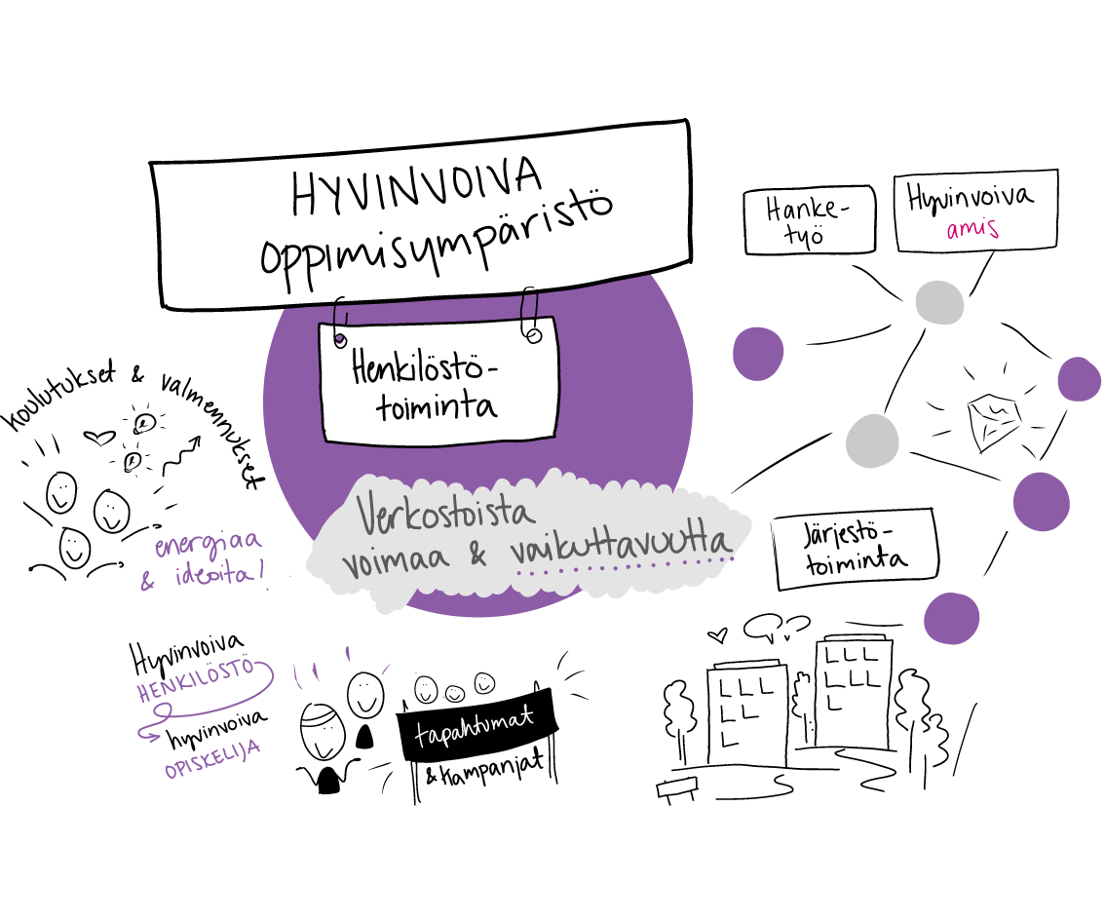
Hyvinvoivaa
oppimis-ympäristöä
tukeva
henkilöstö-
toiminta

Slide 32
Mitä?
Hyvinvoivan oppimisympäristön tukena ovat hyvinvoinnin asiantuntijapalvelut, mallit, materiaalit, verkostot ja tapahtumat.
Tarjoamme työkaluja myös henkilöstön hyvinvoinnin tukemiseen.

Slide 33
Vain hyvinvoiva henkilöstö jaksaa huolehtia myös opiskelijoiden hyvinvoinnista.
Työhyvinvoinnin tukena ovat työtä tukevat uudet ideat ja kannustavat verkostot sekä liikunta- ja kulttuuritoiminta.
Miksi?

Slide 34

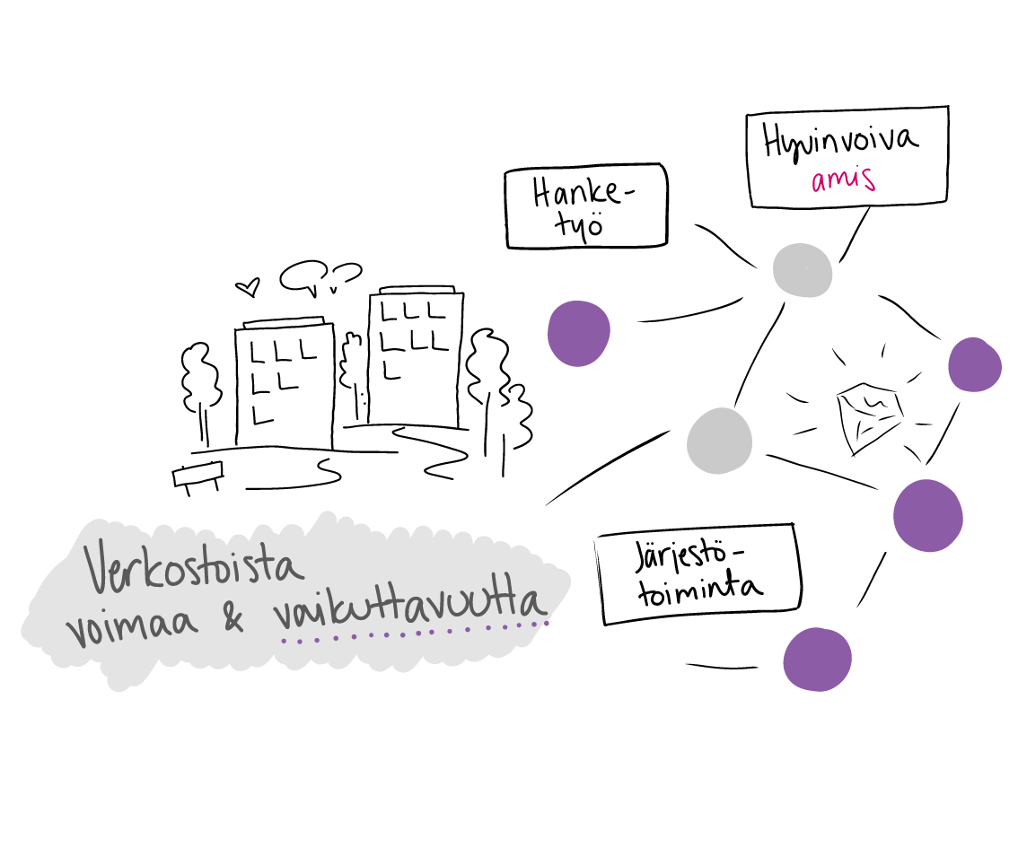
Hyvinvoiva amis -toiminta
SAKU ry koordinoi Ammatillisen koulutuksen hyvinvointiverkoston toimintaa
  mukana 18 järjestöä ja asiantuntija-organisaatiota – koko verkoston osaaminen ammatillisen koulutuksen käytössä
  verkosto tukena SAKU ry:n tapahtumien ja teemaviikkojen sisällöissä
  toimintoja kokoava hyvinvoinnin vuosikello oppilaitosten hyvinvointityön suunnittelun apuna
hyvien käytäntöjen ja mallien menetelmäpankki

Slide 35

Verkostot ja valmennukset, kohtaamiset ja koulutukset
Ammatillisen koulutuksen opiskeluhyvinvoinnin kehittämispäivät
Liikkuva amis -verkostokohtaamiset
työkykypassin startit ja käyttöönottopajat
työkykypassin vuosittaiset päivittelypäivät
työkykypassimentoreiden verkostokohtaamiset
asuntolaohjauksen valtakunnalliset päivät ja virtuaalikohtaamiset
tutorohjaajien vertaistapahtumat
hankeverkostojen kokoontumiset
yhteyshenkilöiden virtuaalikahvit
kehittämisryhmätoiminta

Slide 36

Liikunnan iloa ja kivoja kohtaamisia tapahtumissa
voittoja, osallistumisia, kohtaamisia ja liikunnan iloa henkilöstön valtakunnallisissa tapahtumissa
  lajeina beach volley, darts, frisbeegolf, golf, hiihto, keilailu, lentopallo, maastojuoksu, padel, pesäpallo, petankki, puolimaraton, pöytätennis, saappaanheitto, sähly, uinti ja yleisurheilu
kotiradalla lajeina frisbeegolf, ilma-aseammunta, keilailu ja pyöräily
SAKU-sarja Helsinki City Run -puolimaratonilla
henkilöstölle oma sarja SAKUstars-kisoissa

Slide 37
Liikkeelle.net-kampanjat kannustavat liikkumaan
syksyllä maksuton valtakunnallinen kampanja
keväällä oppilaitoskohtaiset tilauskampanjat
Liikkeelle.net-kampanjasivusto kokoaa liikuntasuoritukset
  minuutteja, askeleita, hyvän olon tekoja jne.
  tavoitteena vähintään terveysliikunnan suosituksen mukainen liikuntamäärä viikossa
toteutetaan tiimeinä: liikettä, yhteisöllisyyttä ja positiivista porinaa yhdessä tekemisestä!

Slide 38
Tervetuloa mukaan toimintaan!

Slide 39
Ollaan yhteydessä!
Koulutuskoordinaattori Elisa Brusila
tutorkoulutukset
Amistamo
Verkostokoordinaattori Tiina Hasari
Liikkuva amis- ja Hyvinvoiva amis -toiminta
Liikevirtaa-kampanja
Kehittämispäällikkö Maria Käkelä
Ammattiosaajan työkykypassi
kehittämishankkeet
Järjestösihteeri Terhi Lehmussaari
kulttuuritoiminta
taloushallinto
Tiedottaja Sari Mantila-Savolainen
tiedotus ja viestintä
Hyvinvointivirtaa-teemaviikko
Toiminnanjohtaja Saija Sippola
järjestötoiminnan kehittäminen ja toiminnan rahoitus
hallitustyöskentely
Liikuntakoordinaattori Miia Uskalinmäki
opiskelijoiden ja henkilöstön liikuntatapahtumat
soveltavan liikunnan verkosto

Slide 40


Pysy ajan tasalla - tilaa uutiskirje
Tilaa SAKU ry:n uutiskirjeet sakury.net-sivustolta (etusivun alalaita)
  SAKU ry:n uutiskirje
  Yhtenäisyyttä tutortoimintaan -uutiskirje
  Asuntolaohjauksen uutiskirje
  Liikkuva amis -liikuntaimpulssi
Tilaa hyvinvointiverkoston ja verkostohankkeiden uutiskirjeet hyvinvoivaamis.fi-sivustolta (etusivun alalaita)
  Hyvinvoiva amis -uutiskirje

Slide 41




Seuraa meitä myös somessa
SAKU ry
SAKUstars
Ammatillisen koulutuksen hyvinvointiverkosto
SAKU ry:n kisat (ryhmä)
Asuntolaohjaajat (ryhmä)
SAKU ry
SAKUstars
@sakurynet

Slide 42

Kaikki tieto nettisivuilta
sakury.net – järjestön yleissivusto
sakustars.fi – kaikki SAKUstars-tapahtumasta
hyvinvoivaamis.fi – hyvinvointiverkoston ja hankeverkostojen sivusto
liikkuvaamis.fi – ideat ja vinkit liikkeen lisäämiseen oppilaitoksen arkeen
työkykypassi.fi – tietoa työkyvystä ja työkykypassin tehtäväkortit opiskelijalle, työkykypassi-infot myös opettajalle ja koulutuksen järjestäjälle
liikkeelle.net – liikuntakampanjat sekä opiskelijoille että henkilöstölle
asuntolaohjaajat.net – asuntolaohjauksen ajankohtaiset asiat ja tukimateriaalit

Slide 43
Lähdeluettelo
Isola, A-M., Kaartinen, H., Leemann, L., Lääperi, R., Scneider, T., Valtari, S. & Keto-Tokoi, A. (2017). Mitä osallisuus on? Osallisuuden viitekehystä rakentamassa. Työpaperi 33/2017. Terveyden ja hyvinvoinnin laitos. Helsinki: Juvenes Print – Suomen Yliopistopaino Oy.
Kantomaa, Syväoja ja Tammelin (2013). LIKES.
LIKES (2019). Lisää liikettä ammattiin opiskelun tueksi. Saatavilla osoitteesta https://www.liikkuvaopiskelu.fi/download/file/fid/136. Viitattu 24.2.2022.
Malmelin N. & Poutanen, P. (2017). Luovuuden idea - Luovuus työssä, yhteisöissä ja organisaatioissa. E-kirja. Gaudeamus.
Myllynen Sanna-Mari: Palvelukseen halutaan: Ammatistaan ylpeä ja työkyvystään kiinnostunut työntekijä. S-ryhmän työelämäpuheenvuoro SAKU ry:n juhlaseminaarissa 30.8.2019.
Nenonen T. (2022). Kulttuurin harrastaminen tekee hyvää. Terveyden ja hyvinvoinnin laitos. Saatavilla osoitteesta https://thl.fi/fi/ajankohtaista/kampanjat/voi-hyvin-talvella/kulttuurin-harrastaminen-tekee-hyvaa. Viitattu 24.2.2022.
Opetushallitus (2021). Yhteisöllisyys. Saatavissa osoitteesta: https://www.oph.fi/fi/opettajat-ja-kasvattajat/yhteisollisyys. Viitattu 24.2.2022.
Rajala, Turpeinen & Laine (2013). LIKES.
Syväoja, Kantomaa, Laine, Jaakkola, Pyhältö ja Tammelin (2012). LIKES.
Terveyden ja hyvinvoinnin laitos 2021: Kouluterveyskyselyn tulokset. Saatavilla osoitteesta https://thl.fi/fi/tutkimus-ja-kehittaminen/tutkimukset-ja-hankkeet/kouluterveyskysely/kouluterveyskyselyn-tulokset. Viitattu 24.2.2022.
UKK-instituutti. Smart Moves -hankkeen verkkosivut (2021). Liikunnan hyödyt. Saatavilla osoitteista: https://www.smartmoves.fi/liikkuminen/liikunnan-hyodyt/, https://www.smartmoves.fi/mielen-hyvinvointia-liikunnalla/liikunnan-vaikutukset-mielen-hyvinvointiin/ sekä https://www.smartmoves.fi/mielen-hyvinvointia-liikunnalla/liikunnan-merkitys-haastavissa-elamantilanteissa/. Viitattu 24.2.2022.

Slide 44

Kiitos – ja kuulemiin!
Etunimi Sukunimi | etunimi.sukunimi@sakury.net | 044 1234 567

